Slide 1


Sistema automatizado para los procesos de
planificación, organización y supervisión educativa

Slide 2

Problemática actual
Los procesos de planificación, supervisión y organización comprenden numerosas etapas y fases las cuales no son automatizadas.
Se requiere comúnmente de una alta inversión de tiempo.
No existe un marco de trabajo estándar.
Se suscitan comúnmente problemas de comunicación.
La inclusión de las TIC en los procesos involucrados en el quehacer educativo suele ser escasa.

Slide 3
Problemática actual

Slide 4
Problemática actual

Slide 5
Objetivo general
Desarrollar un sistema en línea dirigido al sector venezolano de educación primaria, capaz de manejar los ámbitos de planificación, supervisión y control, al igual que los eventos inherentes a la jornada escolar a modo de mejorar la calidad en los procesos educativos.

Slide 6
Objetivos específicos
Diseñar e implementar un módulo de planificación educativa.
Diseñar e implementar un módulo de evaluación docente.
Diseñar e implementar un módulo de gestión de calificaciones estudiantiles.
Diseñar e implementar un módulo de mensajería y notificaciones.
Diseñar e implementar un módulo de correlación de datos.
Diseñar e implementar un módulo de búsqueda de patrones y presentación.
Diseñar e implementar un módulo de seguridad.
Diseñar e implementar una base de datos relacional caracterizada por los datos.

Slide 7
Alcance
Desarrollo de los módulos de: planificación educativa, evaluación docente, gestión de calificaciones estudiantiles, mensajería y notificaciones, correlación de datos, búsqueda de patrones y presentación.
Integración de los conceptos empleados en el proceso de descubrimiento de conocimiento en bases de datos (acuñado del término en inglés Knowledge Discovery in Databases, por sus siglas KDD).

Slide 8
Metodología empleada
Metodología de la investigación
Modalidad de investigación proyectiva.
Cuestionario de preguntas mixtas.
Metodología de software
Modelo metodológico en cascada.
Diseño
Codificación
Prueba
Mantenimiento
Análisis

Slide 9
Fase de análisis
Evaluación de las necesidades.
Definición de requerimientos funcionales.
Módulos de: planificación educativa, evaluación docente, gestión de calificaciones estudiantiles, mensajería y búsqueda de patrones y presentación
Definición de requerimientos no funcionales.
Autenticación, gestión de roles y permisos, integración OAuth2, gestión de sesiones, protección contra SQLi, CSRF y XSS, Localization y Timestamps.

Slide 10
Fase de diseño
Definición de casos de uso.
Precondición, condición final de éxito y de fallo, actor primario, disparador, escenario principal de éxito y extensiones.
Definición de la arquitectura.
Arquitectura Cliente-Servidor.
Se apoya en el patrón de diseño MVC.
Definición del modelo de base de datos.
Constituido por 21 tablas relacionadas.
Motor de base de datos MySQL.

Slide 11
Fase de diseño

Slide 12
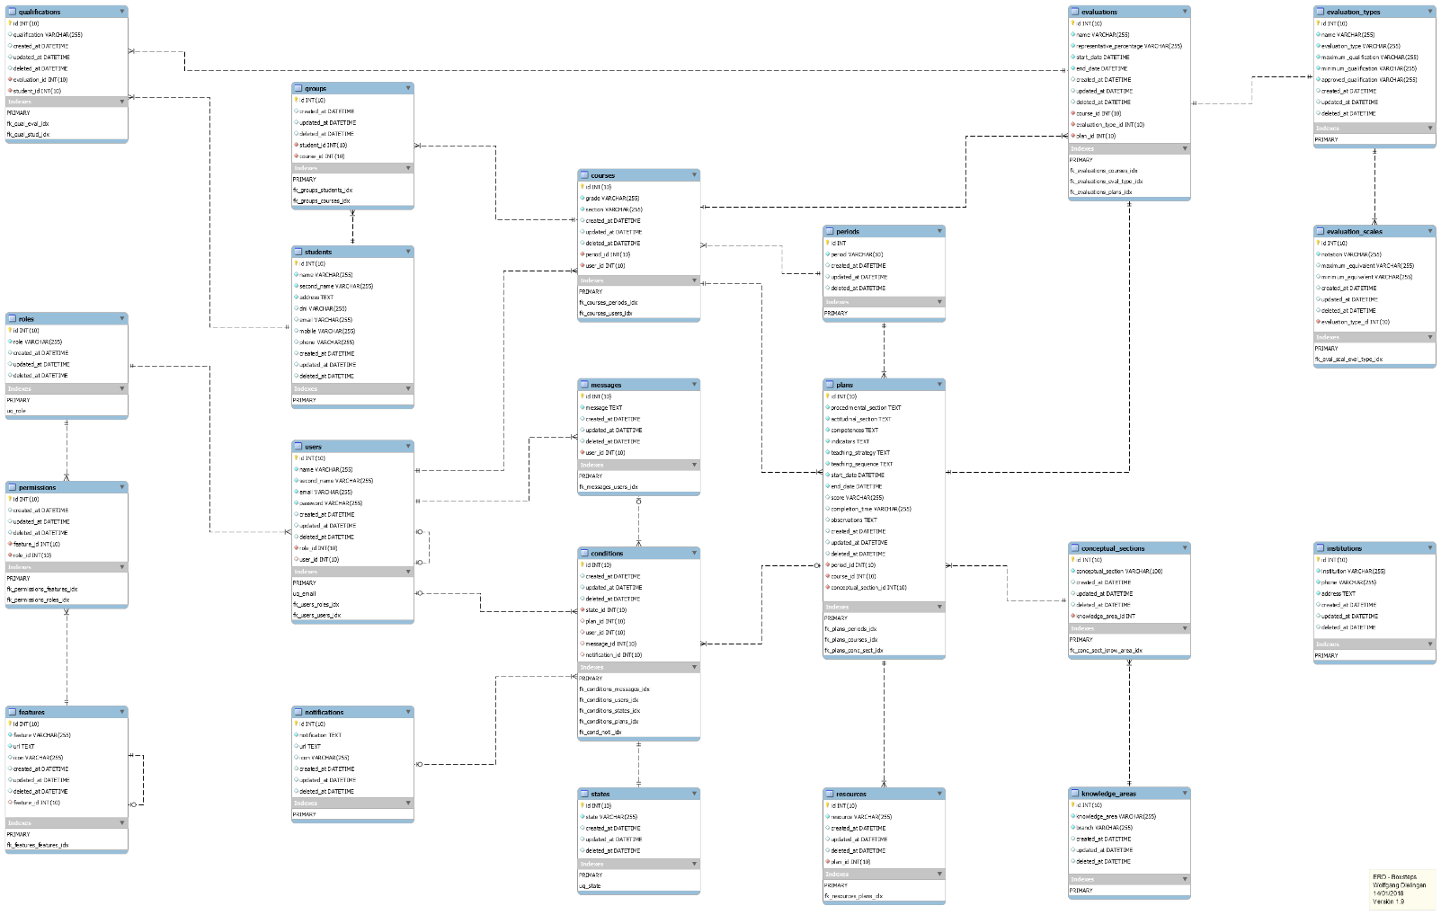
Fase de diseño

Slide 13
Fase de desarrollo
Configuración del ambiente inicial en desarrollo.
Desarrollo e implementación de los módulos de planificación, supervisión y control educativo.
Desarrollo de los mecanismos de control, seguridad, interpretación gráfica e interpretación numérica.

Slide 14
Fase de pruebas
Evaluación del grado de conformidad sobre la solución desarrollada a través de un cuestionario de preguntas mixtas a expertos en el área educativa.

Slide 15
Fase de mantenimiento
Revisión de cualquier incumplimiento estipulado previamente en la documentación.

Slide 16
Módulos que comprenden Boxsteps
Módulo de planificación educativa.
Módulo de evaluación docente.
Módulo de gestión de calificaciones estudiantiles.
Módulo de búsqueda de patrones y presentación.
Módulo de mensajería y notificaciones.
Módulo de seguridad.

Slide 17
Módulo de planificación educativa
Comprensión de todas las etapas inherentes a dicho proceso.
Creación de una plantilla estándar que agrupe los datos del docente, el contenido a ser impartido y la fecha específica.
Área de conocimiento, bloque conceptual, procedimental y actitudinal, competencias, indicadores, estrategia de enseñanza y secuencia didáctica.
Gestión de las planificaciones según la condición en la que éstas se encuentren.

Slide 18
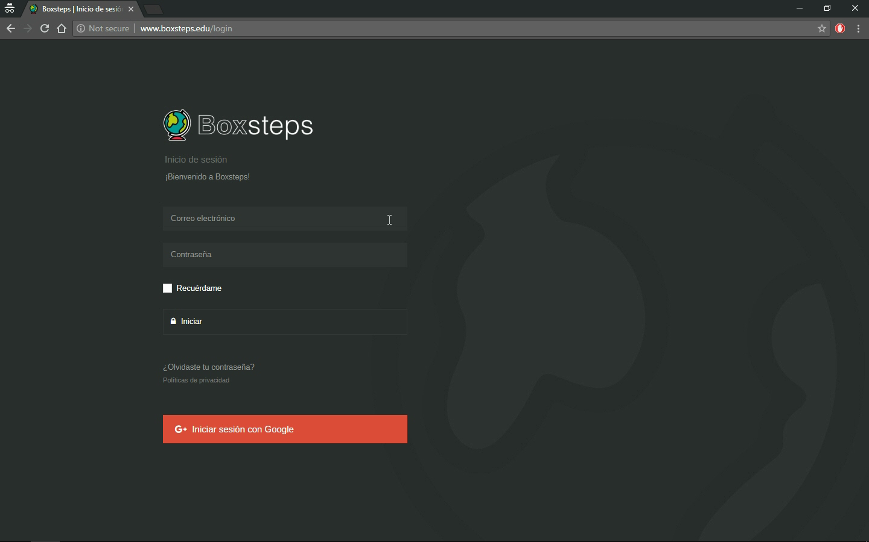
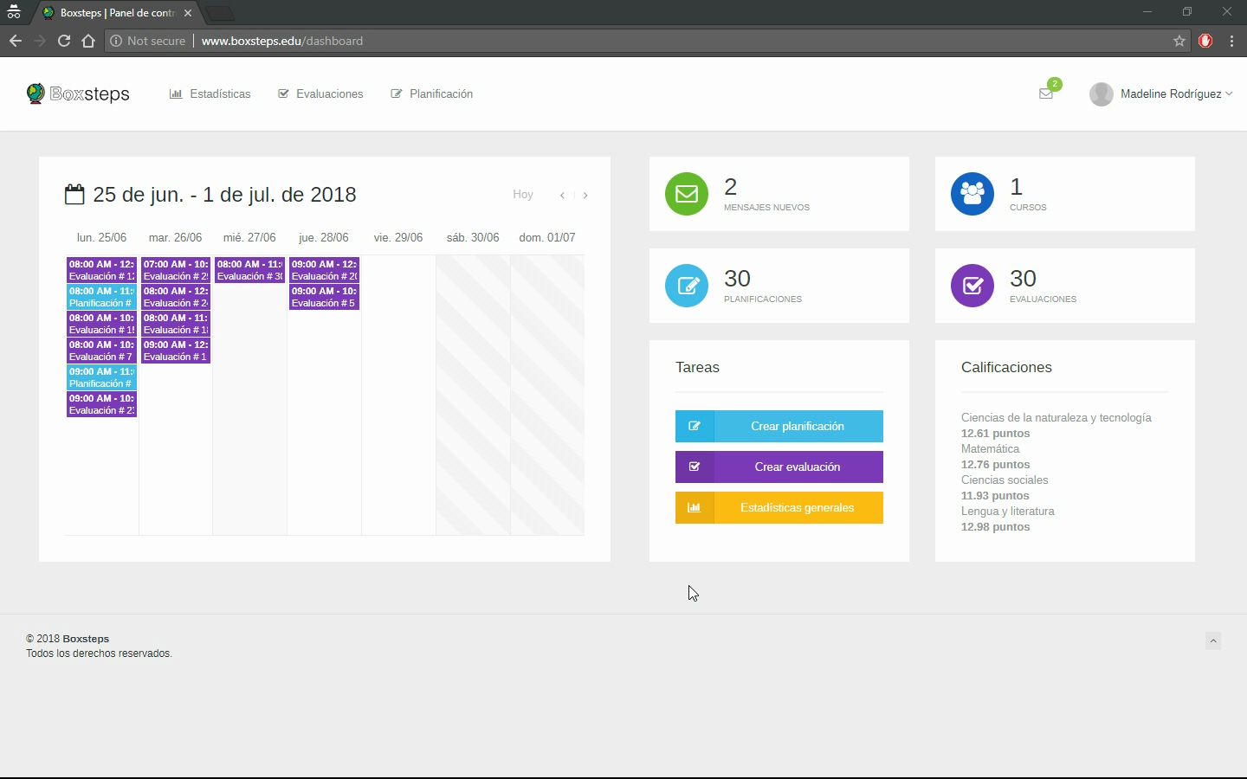
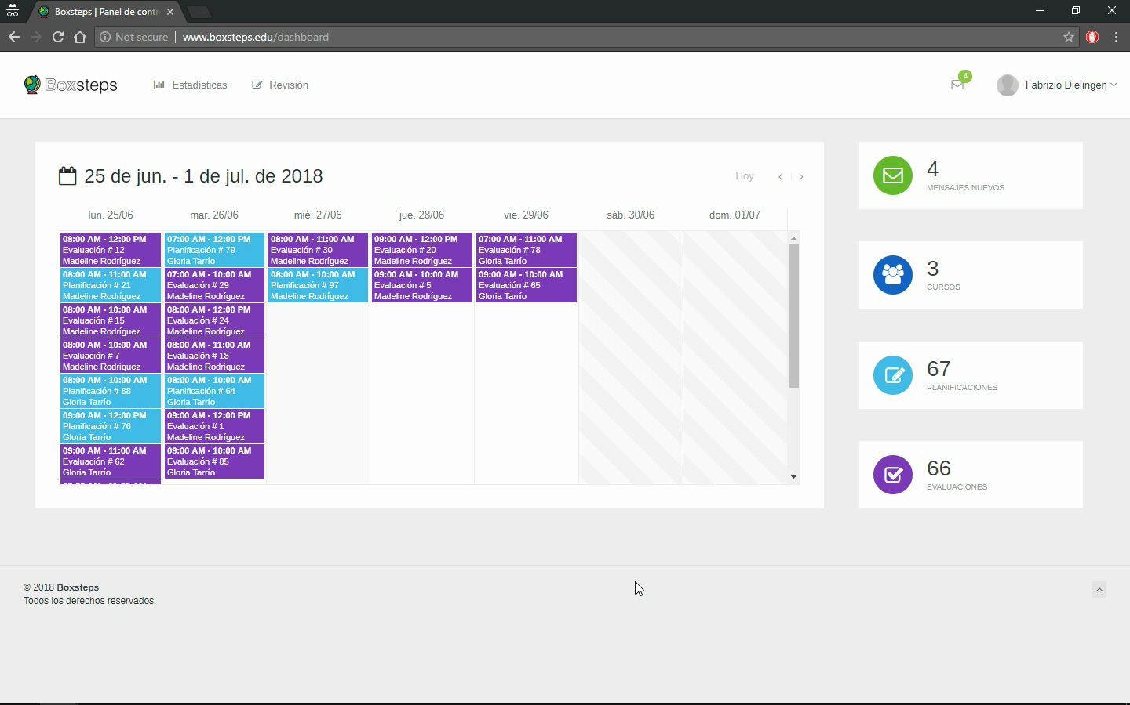
Módulo de planificación educativa

Slide 19
Módulo de evaluación docente
Gestión de la evaluación docente (autoevaluación de la planificación).
Calificación, tiempo de culminación y observaciones.
Gestión del estado de la evaluación docente.
Revisión, aprobación, culminación.
Se basa en la etapa de pre-procesamiento perteneciente al proceso de KDD.

Slide 20
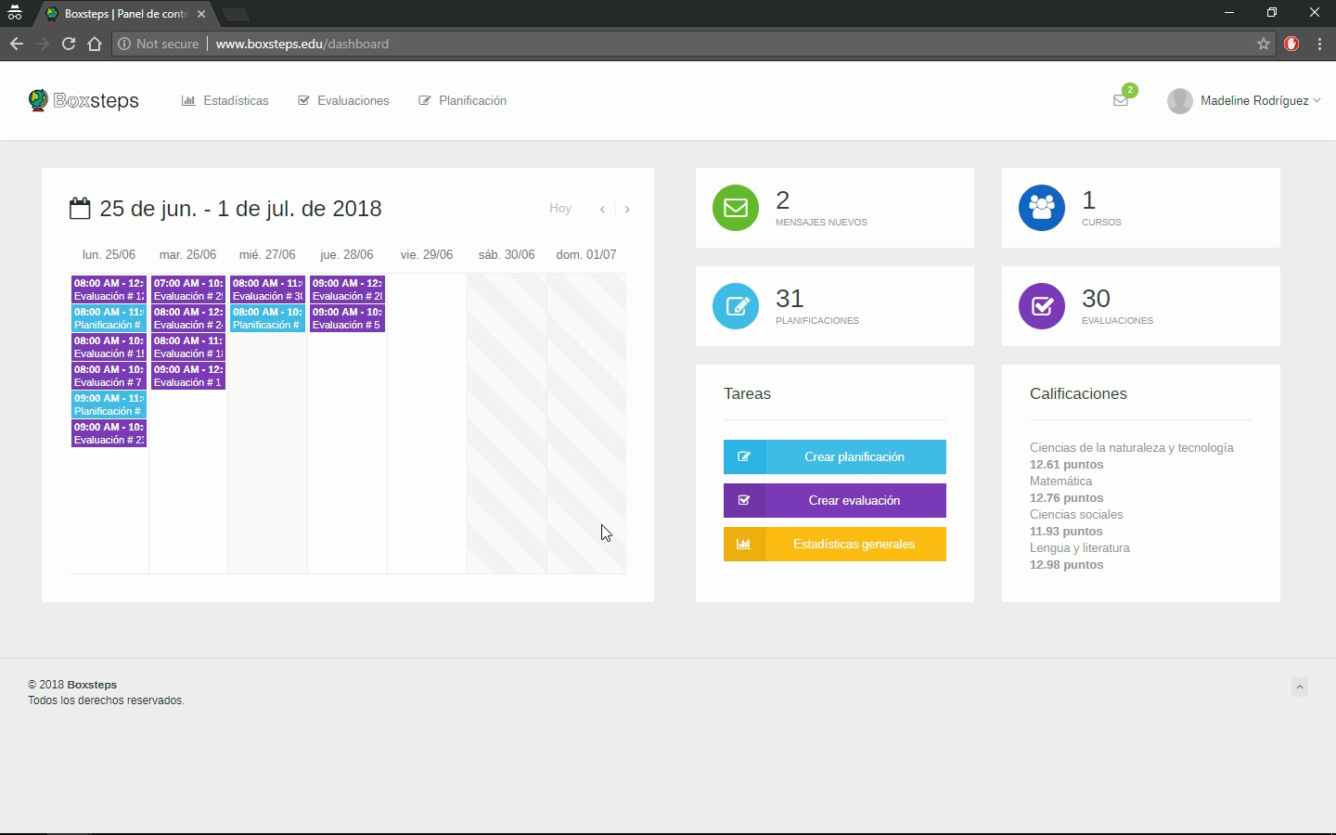
Módulo de evaluación docente

Slide 21
Módulo de gestión de calificaciones estudiantiles
Registro de una evaluación en función de una planificación docente previa.
Curso, fecha específica, porcentaje representativo de la evaluación, tipo de evaluación y contenido a evaluar.
Se basa en la etapa de pre-procesamiento perteneciente al proceso de KDD.
Gestión de las calificaciones obtenidas por los estudiantes para una evaluación particular.

Slide 22

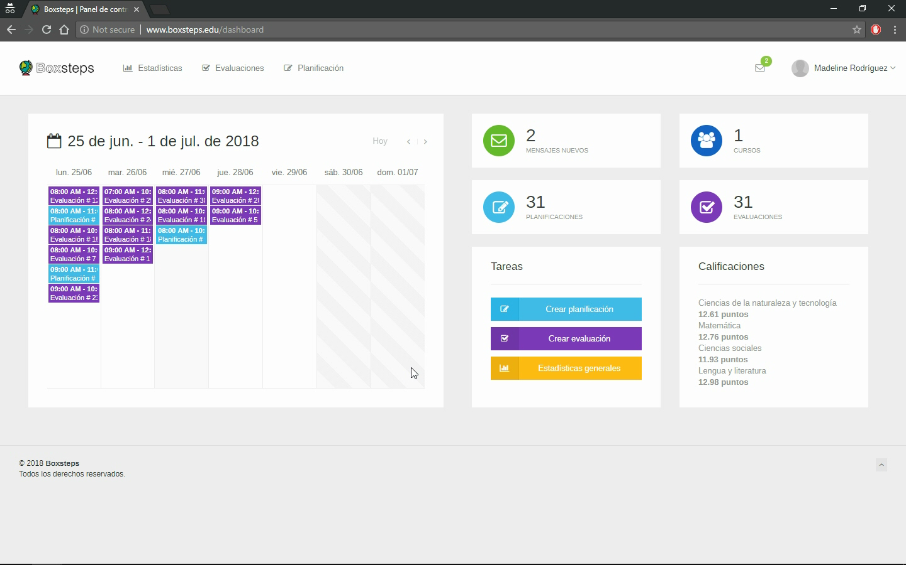
Módulo de gestión de calificaciones estudiantiles

Slide 23
Módulo de búsqueda de patrones y presentación
Visualización de los resultados obtenidos por los estudiantes en función de las planificaciones y evaluaciones.
Gráfico de calificaciones generales.
Gráfico de calificaciones por áreas humanista y científica.
Gráfico de progreso general.
Se basa en las etapas de transformación e interpretación/evaluación perteneciente al proceso de KDD.

Slide 24
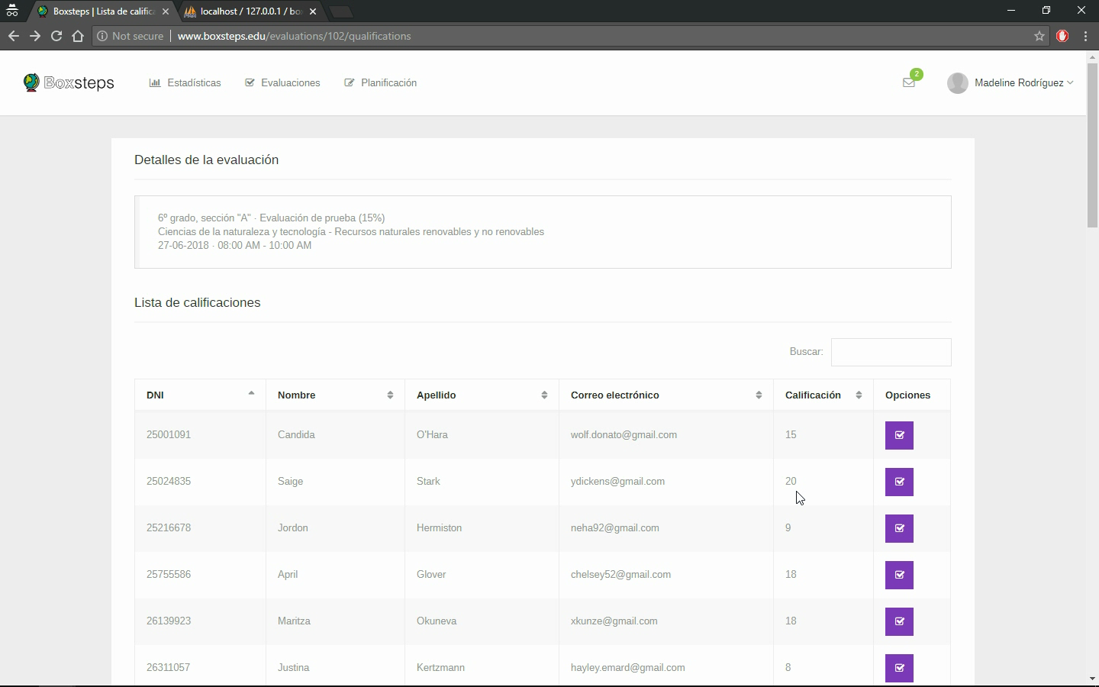
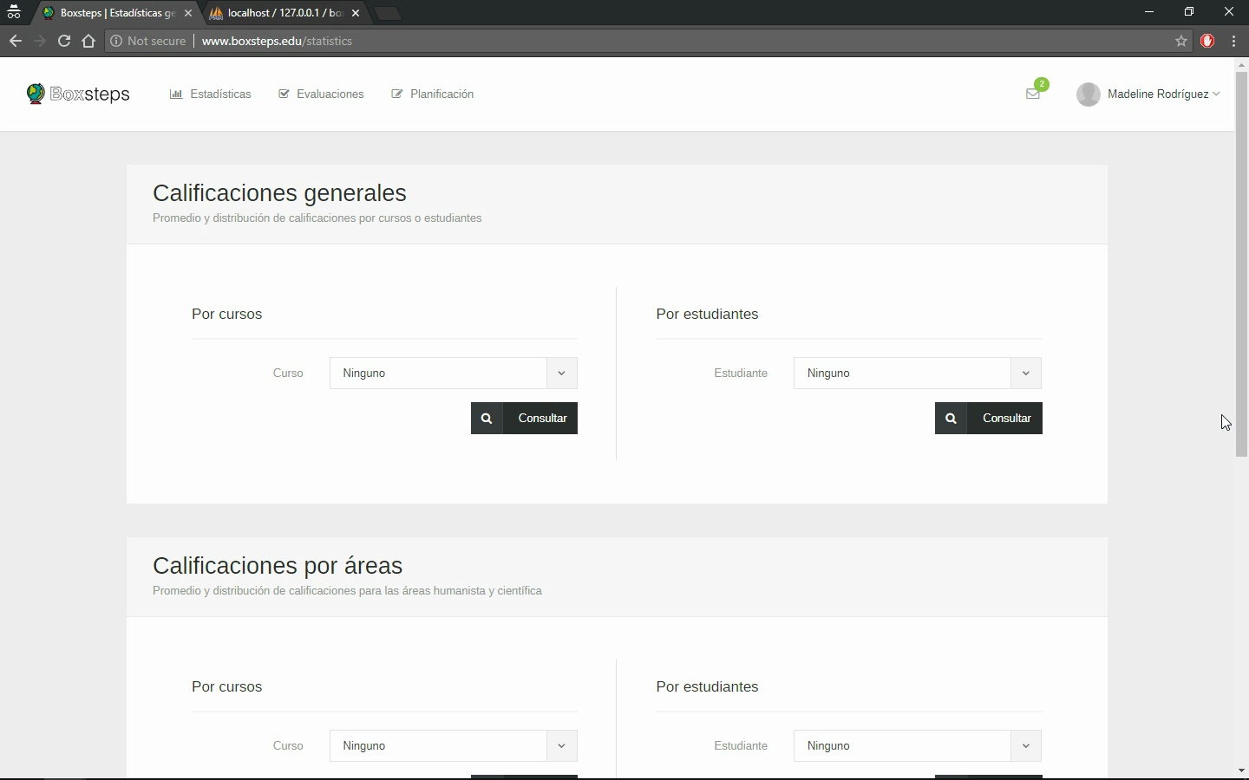
Módulo de búsqueda de patrones y presentación

Slide 25
Módulo de mensajería y notificaciones
Gestión de mensajes internos a través de los usuarios.
Gestión de las notificaciones según las acciones realizadas a lo largo del uso de la aplicación.

Slide 26
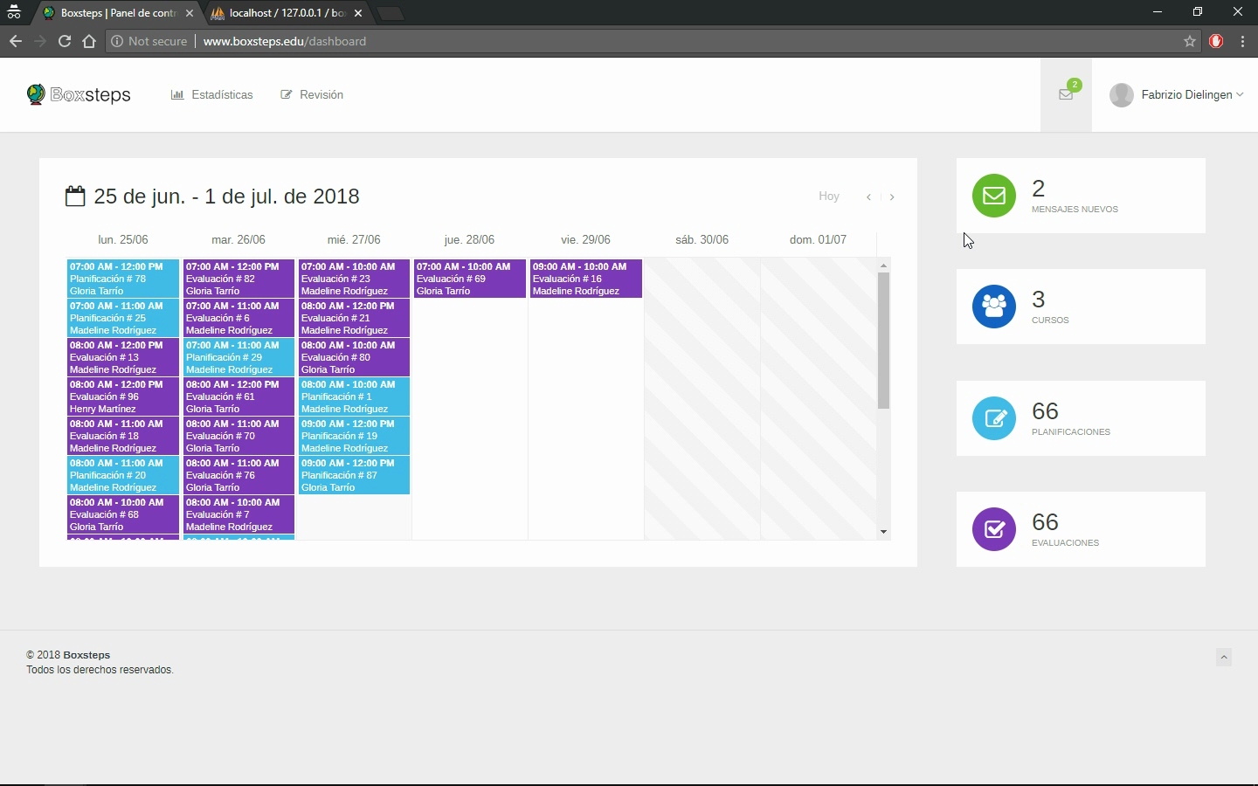
Módulo de mensajería y notificaciones

Slide 27
Módulo de seguridad
Gestión de roles y permisos de seguridad.
Usuario administrador.
Usuario coordinador.
Usuario docente.
Gestión de las funcionalidades a ser presentadas y empleadas por cada rol de usuario.

Slide 28
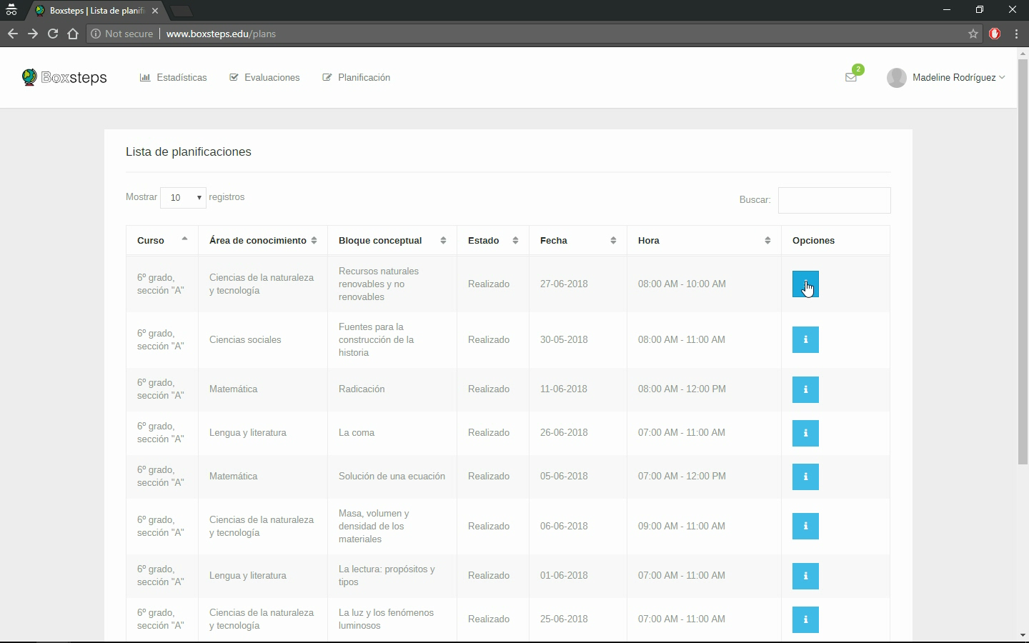
Módulo de seguridad

Slide 29
Resultados de la investigación
Presentación de los resultados a través de las áreas de mayor importancia contempladas por la solución:
Área de control.
Área de funcionalidad.
Área de usabilidad.
Área de tiempo.
Área de conocimiento.

Slide 30
Área de control
Solamente un 70% de los docentes suelen realizar su planificación al igual que organizar su jornada educativa.
El 50% de los docentes afirma emplear aplicaciones ofimáticas, al igual que aplicaciones educativas especializadas.
El 90% de los docentes asevera que los procesos de supervisión y control suelen ser ejecutados haciendo uso de materiales escritos.

Slide 31
Área de funcionalidad
Boxsteps destaca como una solución que permite conocer en tiempo real, una vista general de la jornada educativa.
El 90% de los docentes pudieron emplear los elementos que suelen utilizar a lo largo de la ejecución de los procesos de planificación, supervisión y control.
Los docentes apoyan en su totalidad la capacidad de poder organizar y automatizar los procesos educativos a través de la solución.

Slide 32
Área de usabilidad
Al menos un 70% de los docentes considera que Boxsteps es una solución sencilla e intuitiva que permite agilizar el quehacer educativo.
Los docentes apoyan en su totalidad la inclusión de elementos estandarizados que permitan concebir una estructura uniforme a lo largo de la solución.

Slide 33
Área de tiempo
Al menos un 70% de los docentes considera que Boxsteps es una solución que permite agilizar y optimizar los tiempos requeridos para los procesos de planificación, supervisión y control educativo.
El 90% de los docentes afirma que podrían utilizar Boxsteps a diario para gestionar la jornada educativa y los procesos inherentes a ésta.

Slide 34
Área de conocimiento general
Al menos un 80% de los docentes considera que Boxsteps es una solución capaz de emitir resultados sencillos de comprender, los cuales ayudan en la identificación de situaciones atípicas o patrones descritos por un estudiante o curso en relación al desempeño obtenido.

Slide 35
Conclusiones
Actualmente, el ámbito educativo contempla múltiples procesos que no han podido ser automatizados. Presenta problemas a nivel de agilización y comunicación. Requiere de una alta inversión de tiempo y recursos.
Existe una alta resistencia al cambio, situación que dificulta abordar la inclusión de las TIC. Carencia de una infraestructura ideal e interés por parte del personal docente y administrativo.

Slide 36
Conclusiones
Un alto porcentaje de docentes afirmaron que Boxsteps se consolida como una solución capaz de integrar y automatizar los procesos de planificación, supervisión y control educativo.
Al menos un 80% de los docentes aseveraron poder determinar con facilidad una situación no común o un patrón particular descrito. Asimismo, afirmaron una mejor toma de decisiones en función del tiempo.

Slide 37
Conclusiones
Al menos un 90% de los docentes aseguraron poder desarrollar los procesos inherentes a la jornada educativa con facilidad gracias a la sencillez ofrecida por Boxsteps.
La inclusión de las TIC en el ámbito educativo favorece y fortalece un ambiente de trabajo placentero, unísono, óptimo y ágil a lo largo de las etapas involucradas en los procesos educativos.

Slide 38

Sistema automatizado para los procesos de
planificación, organización y supervisión educativa

